Slide 1
Ο θεός Δίας
Αλέξανδρος
Νίκος

Slide 2
Ο θεός Δίας
Ο Δίας ή Ζευς ήταν αρχηγός των θεών και των ανθρώπων. Ήταν θεός του ουρανού, που μάζευε τα σύννεφα κι έστελνε τη βροχή στη γη. Κρατούσε αστροπελέκια και τα έριχνε, όταν θυμωμένος. Λεγόταν και Ξένιος Ζευς, γιατί προστάτευε τους ξένους.

Slide 3
Οι Έλληνες λάτρευαν τους θεούς και τις θεές τους σε λαμπρούς ναούς ,τους έφτιαχναν αγάλματα και τους πρόσφεραν δώρα και θυσίες.

Slide 4
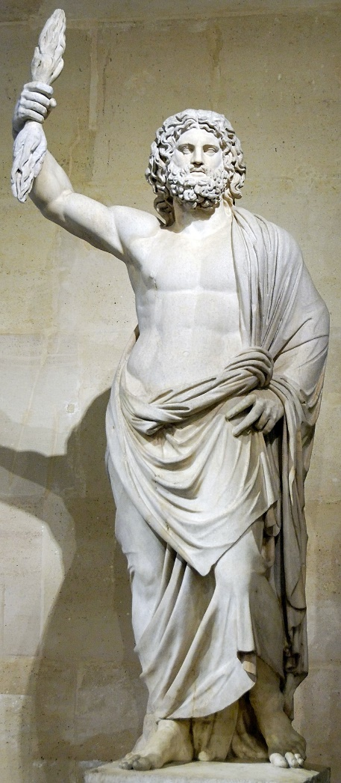
Ο θεός Δίας

